Slide 1

程序设计导论
2016-2017秋季学期
第九讲
指针（Pointer） - 2
授课教师：范举 副教授
时间：2016年12月13日
Distributed Database Systems

Slide 2
上节课回顾 (1)
指针：存放地址的变量
#include <stdio.h>
int main() {
int a[5]={0,1,2,3,4};
char b[3]={’a’,’b’,’c’};
int *p1=NULL;
char *p2=NULL;
p1=&a[1];
p2=&b[2];
p1++;
p2--;
printf("%p %d\n", p1, *p1);
printf("%p %c\n", p2, *p2);
return 0;
}
  假设
    数组a起始地址0x0bc0
    数组b起始地址0x0ccf
    类型int四字节
    类型char一字节
  写出程序输出
程序设计导论

Slide 3
上节课回顾 (2)
指针的基本操作
  将右侧的操作与左侧的行号对应起来
  程序行号 操作号
    如：1 7,8
1 int main(void){
2 int urn[5] = {1,2,3,4,5};
3 int * p1, * p2, *p3;
4 p1 = urn;
5 p2 = &urn[2];
6 printf("%d\n", *p1);
p2 = p1 + 4;
*p2 = (*p1)-1;
9 p1++;
10 p2--;
11 printf("p2 - p1=%d\n",p2-p1);
printf("p1 > p2?%d",p1 > p2);
return 0;
}
// 1.指针自增
// 2.指针比较
// 3.指针加/减整数
// 4.间接访问
// 5.赋值
// 6.取址
// 7.指针相减
// 8.指针自减
程序设计导论

Slide 4
指针与数组
第9.2节
程序设计导论

Slide 5
使用指针操作数组 (1)
#include <stdio.h>
int main() {
int a[5]={1,3,5,7,9}; //定义数组，赋初值
int *p = NULL; //声明指针变量
p=a; //将数组地址赋值给指针p
for(i=0; i<5; i++) {
printf(“a[%d]=%d\n”, i, *p); //输出*p值
p++; //指针变量加1
}
return 0;
}
程序设计导论

Slide 6
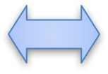
使用指针操作数组 (2)
以下操作等价
  使用a[i]与使用*(a+i)等价
  数组操作a[i]可看做*(a+i)的简化表达
a[0]
a[1]
a[2]
a[3]
a[4]
*p
*(p+1)
*(p+2)
*(p+3)
*(p+4)
p
等效
p
p+1
p+1
p+2
p+2
程序设计导论

Slide 7
使用指针操作字符数组
#include <stdio.h>
int main( ) {
char *p=NULL; // 定义指针变量p
char s[] = “abcdefgh”; // 定义字符数组
p=s; //给指针变量赋值
while (*p != ‘\0’) {
p++;
}
printf("字串长度为%d\n", p-s);// 输出字串长
return 0;
}
程序设计导论

Slide 8
使用指针操作字符数组
0 | 1 | 2 | 3 | 4 | 5 | 6 | 7 | 8
s
a | b | c | d | e | f | g | h | \0
s
p
循环前
  指针s和p的都指向数组中的第一个元素
循环后
  指针s指向第一个元素，p指向\0
程序设计导论

Slide 9
实例：字符串逆序输出
妙对 与 逆序输出
客上天然居, 居然天上客
人过大钟寺, 寺钟大过人
9 | 8 | 7 | 6 | 5 | 4 | 3 | 2 | 1 | \0
0 | 1 | 2 | 3 | 4 | 5 | 6 | 7 | 8 | 9
p
digit

Slide 10
实例：字符串逆序输出
#include <stdio.h>
int main() {
char digit[]="987654321"; //定义数组
char *p=&digit[8]; //指针p指向digit[8]
do // 直到型循环
{
printf("%c", *p); // 输由p指向字符
p--; // 让p减1
} // 循环体结束
while ( p>=digit );
return 0;
}
程序设计导论

Slide 11
实例：判断回文
亚当在伊甸园遇到夏娃说的第一句话
Madam, I’m Adam
madamimadam
m | a | d | a | m | i | m | a | d | a | m | \0
p
q
程序设计导论

Slide 12
实例：判断回文
#include<stdio.h>
int main() {
char str[100];
scanf("%s", str);
char *p = NULL, *q = NULL;
p = q = str;
while(*(q+1) != '\0') q++;
while( p < q ) {
if (*p != *q) break;
p ++;
q --;
}
printf("%d\n", p>=q);
}
程序设计导论

Slide 13
对字符指针和字符数组的赋值
1、对字符指针变量赋值的写法
（1）char *p; （2） char *p=“computer”;
p = “computer”;
以上两种都行。可以整体赋值。
2、对字符数组赋初值的写法
（1）char as[12]=“department”;// 可以。在定义时可以整体赋值
char as[] =“department”;// 可以。在定义时可以整体赋值
（2）char as[12];
as = “department”; // 不可以！不可以整体赋值
as[12]=“department”; //不可以！不可以整体赋值

Slide 14
思考：数组和指针的区别 (1)
从语法的角度
#include <stdio.h>
int main() {
int ar0[] = { 0, 1, 2 };
int* p = NULL;
p = ar0;
printf("%p\n", ar0++);
printf("%p\n", p++);
}
❌
地址名：常量！
✅
指针：变量！
程序设计导论

Slide 15
思考：数组和指针的区别 (2)
从语法的角度
#include <stdio.h>
int main() {
char str[] = "china";
str[4] = 'e';
printf("str=%s\n", str);
char* p1 = "china";
p1[4] = ‘e’;
printf("p1=%s\n", p1);
}
✅
字符数组，允许改变！
常量字符串，不允许改变！
❌
程序设计导论

Slide 16
指针数组
概念
  指针数组是指针的数组
  数组单元中存放的是地址，这些地址指向同一种数据类型的变量。
指针数组的定义和初始化
  int ar0[ ]={0,1,2};
  int ar1[ ]={1,2,3};
  int ar2[ ]={2,3,4};
  int* p[ ]={ar0, ar1, ar2}

Slide 17
说明
0 | 1 | 2
指针数组p
&ar0[0] | &ar0[1] | &ar0[2]
&p[0]
&p[1]
&p[2]
ar0
ar1
ar2
1 | 2 | 3
&ar1[0] | &ar1[1] | &ar1[2]
2 | 3 | 4
&ar2[0] | &ar2[1] | &ar2[2]

Slide 18
例程
#include <stdio.h> //预编译命令
int main() //主函数
{ //函数体开始
int ar0[ ]={0,1,2}; //定义整数数组ar0,并初始化
int ar1[ ]={1,2,3}; //定义整数数组ar1,并初始化
int ar2[ ]={2,3,4}; //定义整数数组ar2,并初始化
int *p[ ]={ar0, ar1, ar2};//定义指针数组,并初始化
printf("数组名就是该数组的符号地址，是数组的元素首地址:\n");
printf("ar0=%08X\n", ar0);
printf("&ar0=%08X\n", &ar0); // 输出数组ar0的地址
printf("&ar0[0]=%08X\n", &ar0[0]);
// 输出数组ar0的元素首地址
数组名就是该数组的符号地址，是数组的元素首地址：
ar0 = 0012FF74
&ar0 = 0012FF74
&ar0[0] = 0012FF74

Slide 19
printf("p=%08X\n", p); // 输出p
printf("&p=%08X\n", &p); // 输出数组p的地址
printf(“&p[0]=%08X\n”, &p[0]); // 输出数组p的元素首地址
printf("指针数组本身是一个数组，它的元素是连续存放的：\n");
printf("&p[0]=%08X\n", &p[0]); // 输出p[0]的地址
printf("&p[1]=%08X\n", &p[1]); // 输出p[1]的地址
printf("&p[2]=%08X\n", &p[2]); // 输出p[2]的地址
printf("指针数组的每一个元素是一个指针：\n");
printf("p[0]=%08X\n", p[0]); // 输出p[0]的内容, 是一个指针值
printf("ar0=%08X\n", ar0); // 输出ar0的地址
printf("p[1]=%08X\n", p[1]); // 输出p[1]的内容, 是一个指针值
printf("ar1=%08X\n", ar1); // 输出ar0的地址
printf("p[2]=%08X\n", p[2]); // 输出p[2]的内容, 是一个指针值
printf("ar2=%08X\n", ar2); // 输出ar0的地址
指针数组的每一个元素是一个指针：
p[0] = 0012FF74
ar0 = 0012FF74
p[1] = 0012FF68
ar1 = 0012FF68
p[2] = 0012FF5C
ar2 = 0012FF5C
p = 0012FF50
&p = 0012FF50
&p[0] = 0012FF50
指针数组本身是一个数组，它的元素是连续存放的：
&p[0] = 0012FF50
&p[1] = 0012FF54
&p[2] = 0012FF58

Slide 20
printf("可利用指针数组的元素(指针)来访问所指向的数组的元素，就像使用二维数组：\n");
printf("*p[0]=%d\n", *p[0]); // 输出p[0]所指内容
printf("*ar0=%d\n", *ar0); // 输出ar0地址中内容
printf("&p[0][0]=%08X\n", &p[0][0]); // 输出p[0][0]的地址
printf("&ar0[0]=%08X\n", &ar0[0]); // 输出ar0[0]的地址
printf("p[0][1]=%d\n", p[0][1]); // 输出p[0][1]
printf("ar0[1]=%d\n", ar0[1]); // 输出ar0[1]
return 0;
}
可利用指针数组的元素(指针)来访问所指向的数组的元素，就像使用二维数组：
*p[0] = 0
*ar0 = 0
&p[0][0] = 0012FF74
&ar0[0] = 0012FF74
p[0][1] = 1
ar0[1] = 1

Slide 21
指针数组
#include <stdio.h> //预编译命令
int main() //主函数
{ //函数体开始
int i;
char s[ ] = “China"; //s[ ]为字符数组
char *t = s; //t为指向字符数组的指针变量
// p为指针数组变量，p数组元素依次指向
// 字符串“China",“Canada",“Denmark",“Greece"
char* p[ ]={“China",“Canada",“Denmark",“Greece“};
//q为指针数组变量，q数组元素依次指向指针数组元素
//p[0],p[2],p[3],p[1]
char** q[ ]={p,p+2,p+3,p+1};

Slide 22
printf("1.1: 输出 s 的地址%d\n", &s);
printf("1.2: 输出 s 的内容%s\n", s);
printf("1.3: 输出 t 指向的内容%s\n", t);
printf("1.4: 输出 *t 表示的内容%c\n", *t);
printf("1.5: 输出 *s 表示的内容%c\n", *s);
printf("1.6: 输出 t 所在的地址%d\n", &t);
printf("\n");
printf("2.1: 输出P[0]指向的字符串%s\n", p[0]);
printf("2.2: 输出P[1]指向的字符串%s\n", p[1]);
printf("2.3: 输出P[2]指向的字符串%s\n", p[2]);
printf("2.4: 输出P[3]指向的字符串%s\n", p[3]);
printf("\n");

Slide 23
printf("3.1: 输出p[0]本身的地址%x\n", &p[0]);
printf("3.2: 输出p[1]本身的地址%x\n", &p[1]);
printf("3.3: 输出p[2]本身的地址%x\n", &p[2]);
printf("3.4: 输出p[3]本身的地址%x\n", &p[3]);
printf("\n");
// 输出4.1: q[0]指向的内容
printf("4.1: 输出q[0]指向的内容%x\n", q[0]);
// 输出4.2: q[1]指向的内容
printf("4.2: 输出q[1]指向的内容%x\n", q[1]);
// 输出4.3: q[2]指向的内容
printf("4.3: 输出q[2]指向的内容%x\n", q[2]);
// 输出4.4: q[3]指向的内容
printf("4.4: 输出q[3]指向的内容%x\n", q[3]);
printf("\n");

Slide 24
// 输出5.1: q[0]指向的内容的内容
printf("5.1: 输出q[0]指向的内容的内容%s\n", *q[0]);
// 输出5.2: q[1]指向的内容的内容
printf("5.2: 输出q[1]指向的内容的内容%s\n", *q[1]);
// 输出5.3: q[2]指向的内容的内容
printf("5.3: 输出q[3]指向的内容的内容%s\n", *q[2]);
// 输出5.4: q[3]指向的内容的内容
printf("5.4: 输出q[3]指向的内容的内容%s\n", *q[3]);
return 0;
}

Slide 25
例题分析
int i;
char s[ ] = “China"; //s[ ]为字符数组
char* t = s;
//t为指向字符数组的指针变量
char*p[ ]={ “China",“Canada",
“Denmark",“Greece“ };
char** q[ ]= { p, p+2, p+3, p+1 };

Slide 26
s
C h i n a \0
t

Slide 27
p[0] C h i n a /0
p[1] C a n a d a /0
p[2] D e n m a r k /0
p[3] G r e e c e /0

Slide 28
q[0] p[0] C h i n a /0
q[1] p[1] C a n a d a /0
q[2] p[2] D e n m a r k /0
q[3] p[3] G r e e c e /0

Slide 29
printf("1.1: 输出 s 的地址%08X\n", &s);
printf("1.2: 输出 s 的内容%s\n", s);
printf("1.3: 输出 t 指向的内容%s\n", t);
printf("1.4: 输出 *t 表示的内容%c\n", *t);
printf("1.5: 输出 *s 表示的内容%c\n", *s);
printf("1.6: 输出 t 所在的地址%08X\n", &t);

Slide 30
结果
1.1:输出 s 的地址0x0012FF78
1.2:输出 s 的内容China
1.3:输出 t 指向的内容China
1.4:输出 *t 表示的内容C
1.5:输出 *s 表示的内容C
1.6:输出 t 所在的地址0x0012FF74

Slide 31
s
C h i n a /o
&s
t 0x0012FF78
&s
&t 0x0012FF74

Slide 32
printf("2.1: 输出P[0]指向的字符串%s\n", p[0]);
printf("2.2: 输出P[1]指向的字符串%s\n", p[1]);
printf("2.3: 输出P[2]指向的字符串%s\n", p[2]);
printf("2.4: 输出P[3]指向的字符串%s\n", p[3]);

Slide 33
结果
2.1: 输出P[0]指向的字符串 China
2.2: 输出P[1]指向的字符串 Canada
2.3: 输出P[2]指向的字符串 Denmark
2.4: 输出P[3]指向的字符串 Greece

Slide 34
p[0] C h i n a /0
p[1] C a n a d a /0
p[2] D e n m a r k /0
p[3] G r e e c e /0

Slide 35
printf("3.1: 输出p[0]本身的地址%08X\n", &p[0]);
printf("3.2: 输出p[1]本身的地址%08X\n", &p[1]);
printf("3.3: 输出p[2]本身的地址%08X\n", &p[2]);
printf("3.4: 输出p[3]本身的地址%08X\n", &p[3]);

Slide 36
结果
3.1: 输出p[0]本身的地址0x0012FF64
3.2: 输出p[1]本身的地址0x0012FF68
3.3: 输出p[2]本身的地址0x0012FF6C
3.4: 输出p[3]本身的地址0x0012FF70

Slide 37
0x0012FF64 p[0] C h i n a \0
0x0012FF68 p[1] C a n a d a \0
0x0012FF6C p[2] D e n m a r k \0
0x0012FF70 p[3] G r e e c e \0

Slide 38
// 输出4.1: q[0]指向的内容
printf("4.1: 输出q[0]指向的内容%08X\n", q[0]);
// 输出4.2: q[1]指向的内容
printf("4.2: 输出q[1]指向的内容%08X\n", q[1]);
// 输出4.3: q[2]指向的内容
printf("4.3: 输出q[2]指向的内容%08X\n", q[2]);
// 输出4.4: q[3]指向的内容
printf("4.4: 输出q[3]指向的内容%08X\n", q[3]);

Slide 39
结果
4.1: 输出q[0]指向的内容0x0012FF64
4.2: 输出q[1]指向的内容0x0012FF6C
4.3: 输出q[2]指向的内容0x0012FF70
4.4: 输出q[3]指向的内容0x0012FF68

Slide 40
// 输出5.1: q[0]指向的内容的内容
printf("5.1: 输出q[0]指向的内容的内容%s\n", *q[0]);
// 输出5.2: q[1]指向的内容的内容
printf("5.2: 输出q[1]指向的内容的内容%s\n", *q[1]);
// 输出5.3: q[2]指向的内容的内容
printf("5.3: 输出q[3]指向的内容的内容%s\n", *q[2]);
// 输出5.4: q[3]指向的内容的内容
printf("5.4: 输出q[3]指向的内容的内容%s\n", *q[3]);

Slide 41
结果
5.1: 输出q[0]指向的内容的内容China
5.2: 输出q[1]指向的内容的内容Denmark
5.3: 输出q[2]指向的内容的内容Greece
5.4: 输出q[3]指向的内容的内容Canada

Slide 42
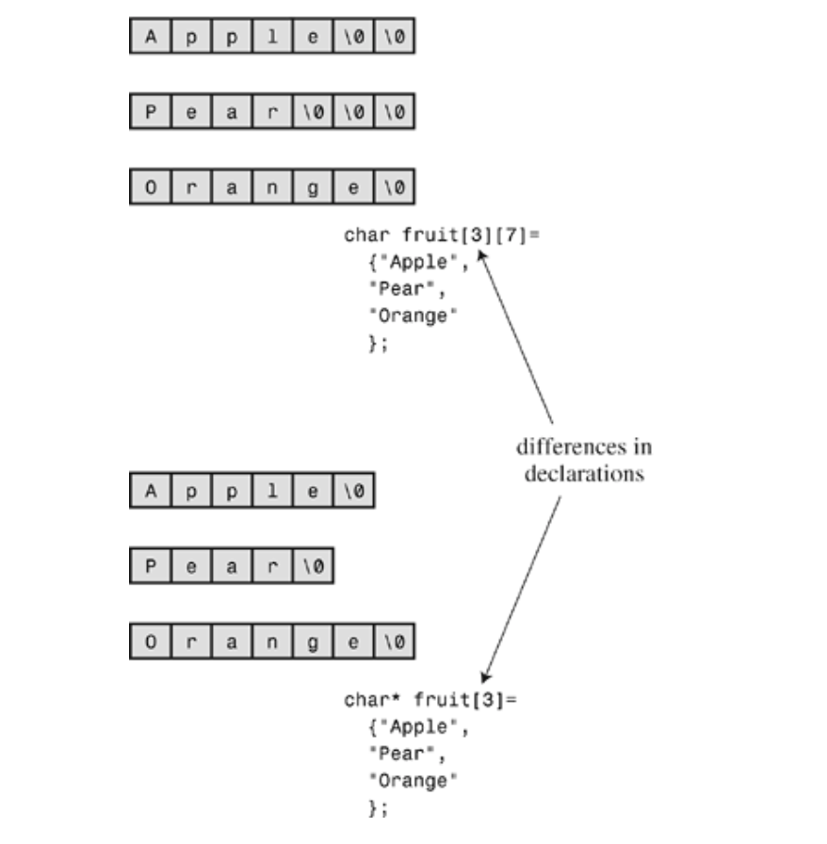

Slide 43
指针数组与数组指针
数组(的)指针
指针(的) 数组
int a[3][4];
int (*p)[4];
p=a;
p++;
int *p[3];
int a[3][4];
for(i=0;i<3;i++)
p[i]=a[i]
程序设计导论

Slide 44
指针与字符串
下节课预告：第9.3节
程序设计导论

Slide 45

课件下载与互动
https://github.com/fanju1984/introduction-to-programming/wiki
GIT教程：http://www.runoob.com/git/git-tutorial.html
程序设计导论

